Slide 1
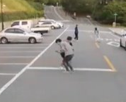
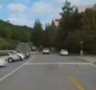
추진 배경
Abnormal Motion Detection
Violence Detection
드론으로 촬영된 영상
3D - CNN
Classification Model
[ 분류 결과 ]
Input
Output
1 : Violence situation
0 : Non-Violence situation
*7기 A반 3조 프로젝트 : 폭력 상황 감지 순찰 자율 주행 드론
3D-CNN
Notes:
이전 기수의 사례를 보면, 4기 교육 6기 교육생들이 폭력 상황 감지 순찰 자율 주행 드론을 주제로 프로젝트를 진행한 바 있습니다. 이 프로젝트에서는 드론 자율 비행 중 실시간으로 프레임(frame)를 전송하여 모델로 폭력상황여부를 분류하였습니다. 저희 팀은 7기의 violence detection모델을 참고하여? 학습자의 공부 여부를 판단할 수 있는 이상행동탐지(abnormal motion detection) 모델로 발전시킬 예정입니다.

Slide 2
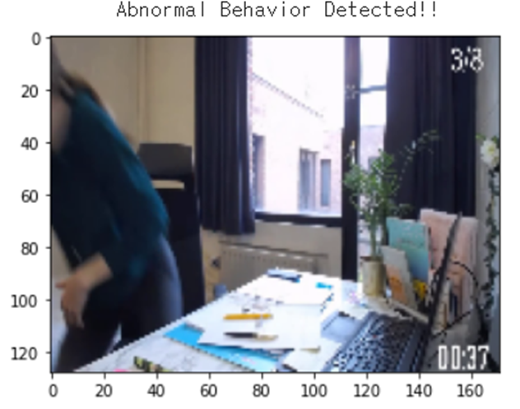
추진 배경
Abnormal Motion Detection
Abnormal Motion Detection
이상행동 판단 기준 예시
이상 행동 | 정상 행동
자리를 벗어난 경우 | 핸드폰을 하는 경우
고개를 돌린 경우(90°이상) | 노트북을 응시하는 경우
손을 갑자기 뻗은 경우 | 공부를 하는 경우
*7기 A반 3조 프로젝트 : 폭력 상황 감지 순찰 자율 주행 드론
Notes:
7기 모델을 사용해 공부영상들을 넣어 테스트 해본 결과, 자리를 벗어난 경우, 고개를 90도 이상 돌린 경우, 마우스를 잡기 위해서 손을 뻗은 경우 등 자세가 크게 움직이는 경우 이상 행동이라 판단되었습니다. 반대로 자세가 크게 움직이지 않는 경우(예를 들어 공부를 하다가 핸드폰을 하는 경우)에서는 정상행동이라고 판단되었습니다. 7기 모델이 폭력 상황을 학습시켜 이를 이진분류 하였기 때문에 폭력상황과 같이 몸을 크게 움직이는 경우 이상행동으로 판단한다는 것을 알 수 있었습니다. 또한 영상에 나오는 대상이 너무 밝은 색의 옷을 입거나 배경과 비슷한 색의 옷을 입을 경우 행동을 제대로 인식하지 못하는 한계점 또한 존재하였습니다.

